Slide 1

高中生營隊
AIoT 的實作與應用
逢甲大學
Feng-Chia University

Slide 2
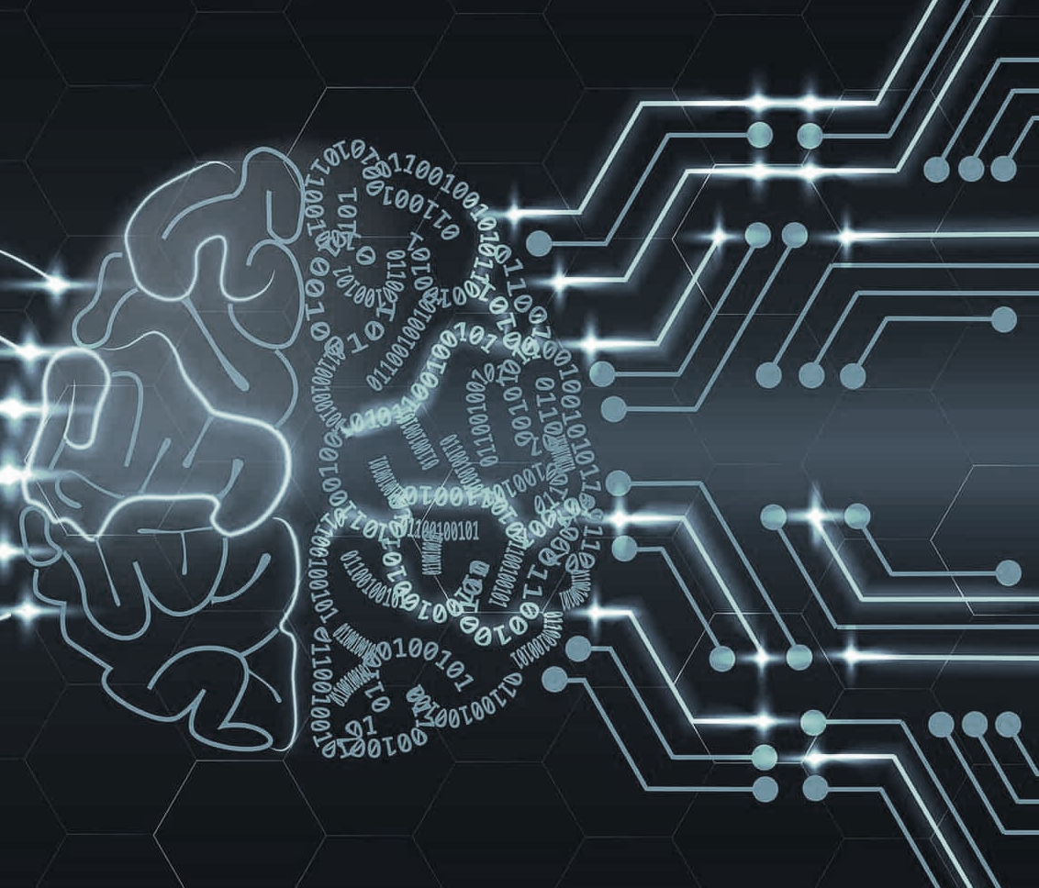




人工智慧的起源
History of AI
深度學習的興起
Principle of Deep Learning
人工智慧的應用
Application of AI

Slide 3

1
人工智慧的起源 History of AI

Slide 4

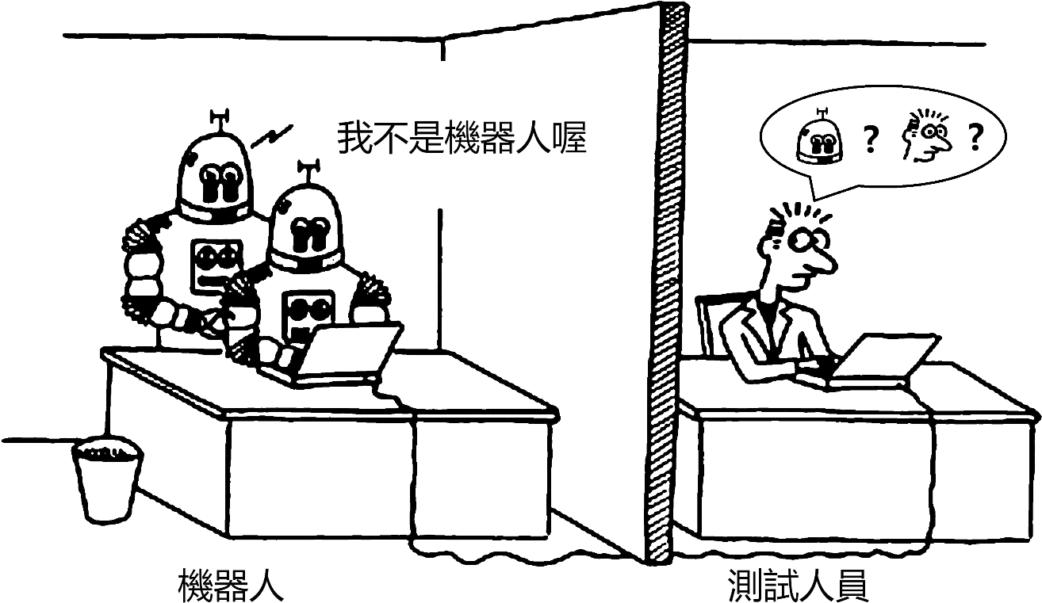
人工智慧的起源
History of AI
圖靈測試(Turing Test) AD 1950
Notes:
1950年，圖靈發表了一篇劃時代的論文，文中預言了創造出具有真正智能的機器的可能性。由於注意到「智能」這一概念難以確切定義，他提出了著名的圖靈測試：如果一台機器能夠與人類展開對話（通過電傳設備）而不能被辨別出其機器身份，那麼稱這台機器具有智能。這一簡化使得圖靈能夠令人信服地說明「思考的機器」是可能的。論文中還回答了對這一假說的各種常見質疑。圖靈測試是人工智慧哲學方面第一個嚴肅的提案
2014年6月8日，首次有電腦通過圖靈測試，尤金·古斯特曼成功在雷丁大學（University of Reading）所舉辦的測試騙過研究人員，令他們以為「它」是一位名為Eugene Goostman的13歲男孩

Slide 5
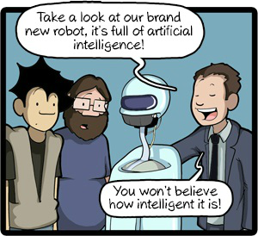
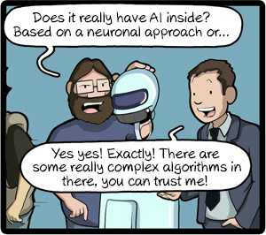
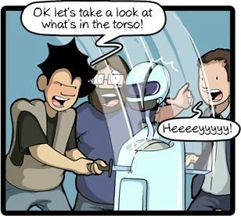
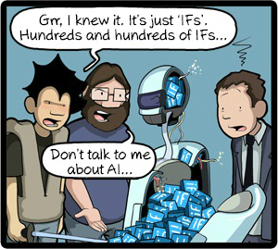
人工智慧的起源
History of AI
早期人工智慧
http://www.commitstrip.com/en/2017/06/07/ai-inside/

Slide 6


人工智慧的起源
History of AI
機器學習(Machine Learning)

Slide 7




人工智慧的起源
History of AI
機器學習(Machine Learning)
監督式學習
非監督式學習
給予「有標籤」的資料
給予「無標籤」的資料
香蕉
鳳梨
鳳梨
買月餅的人有很大的機率會順便買烤肉
X200
X200

Slide 8
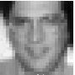
人工智慧的起源
History of AI
機器學習(Machine Learning)
-哈爾聯集器

Slide 9

人工智慧的起源
History of AI
機器學習(Machine Learning)
-哈爾聯集器

Slide 10
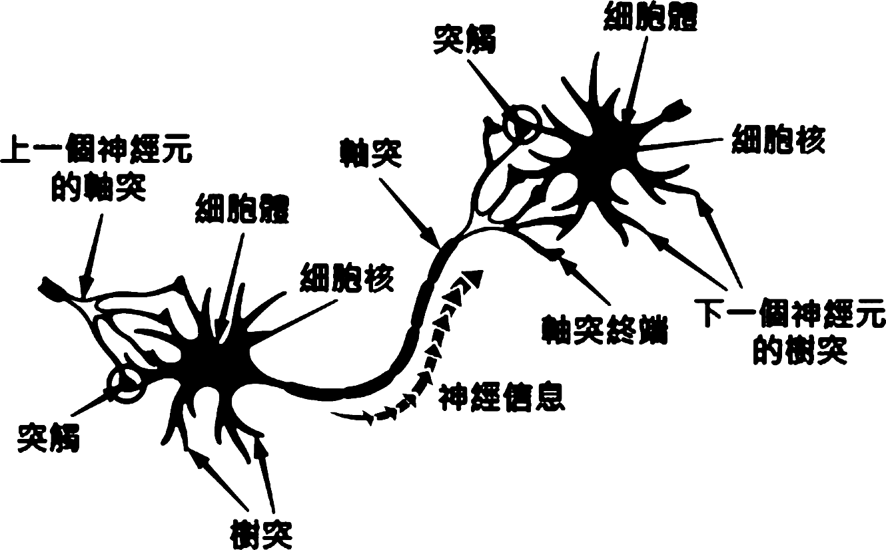
人工智慧的起源
History of AI
神經元

Slide 11
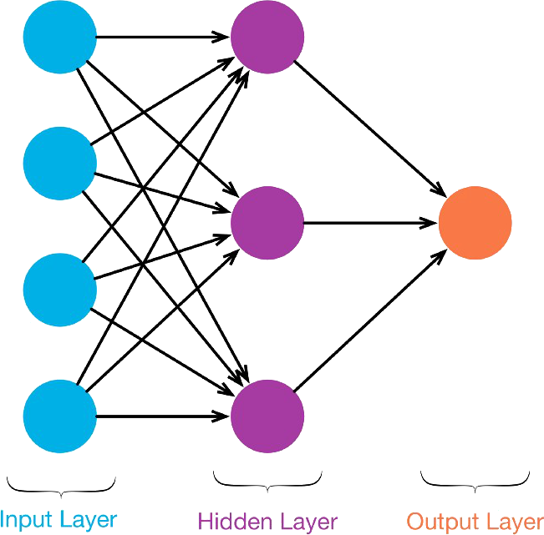
人工智慧的起源
History of AI
簡易類神經網路架構

Slide 12
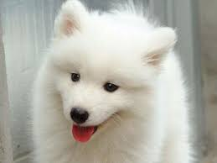
人工智慧的起源
History of AI
簡易類神經網路架構
是貓?
應該是貓吧?
第一次傳遞

Slide 13
人工智慧的起源
History of AI
簡易類神經網路架構
誤差訊號回傳
是狗啦
是狗
重新調整神經元權重

Slide 14
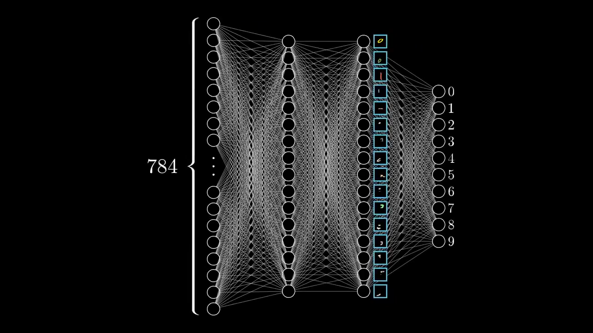
人工智慧的起源
History of AI
簡易類神經網路架構
https://www.youtube.com/watch?v=aircAruvnKk

Slide 15
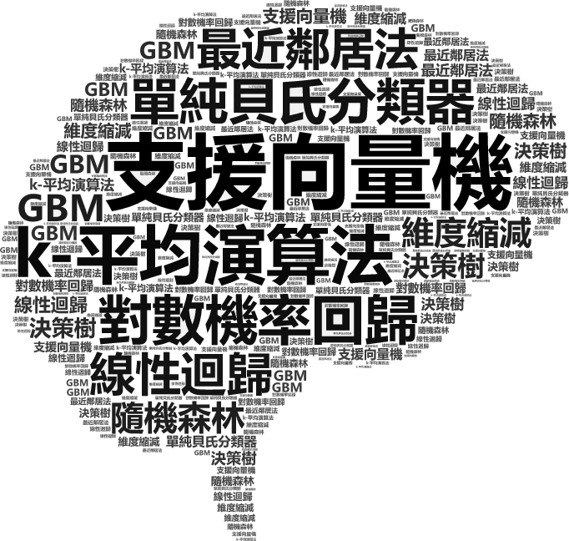
人工智慧的起源
History of AI
機器學習(Machine Learning)

Slide 16
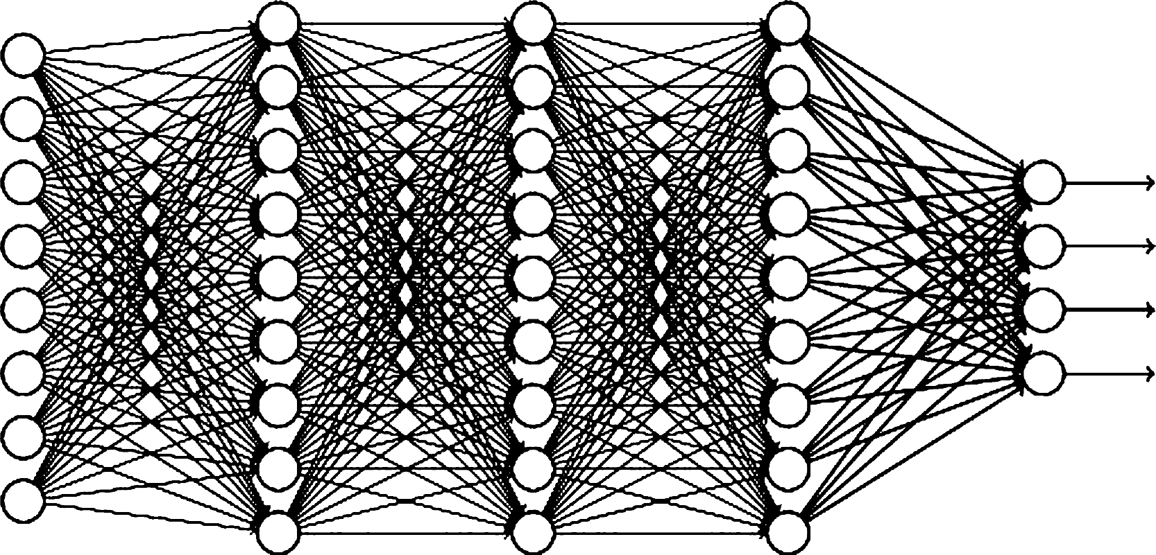
人工智慧的起源
History of AI
深層網路
Hidden layer1
Hidden layer2
Hidden layer3
Input layer
Output layer

Slide 17
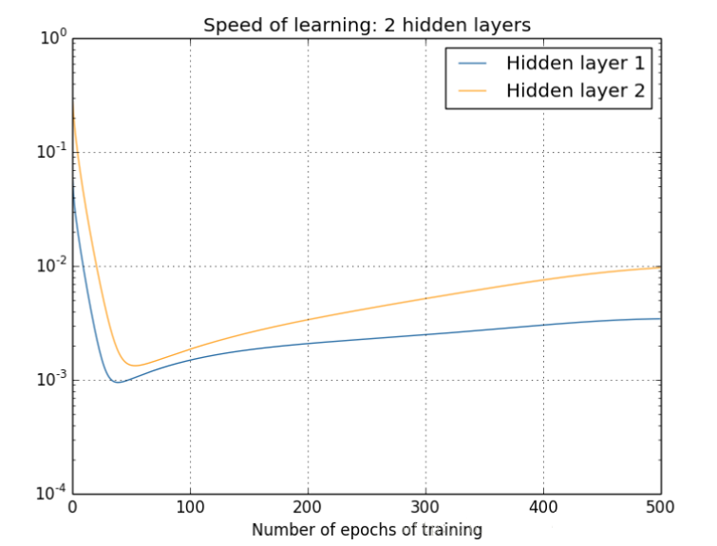
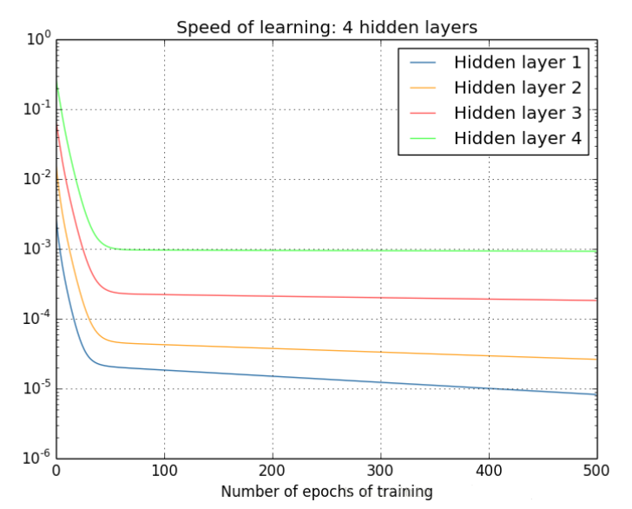
人工智慧的起源
History of AI
梯度消失

Slide 18

2
深度學習的興起Principle of Deep Learning

Slide 19

深度學習的興起
History of AI

Slide 20
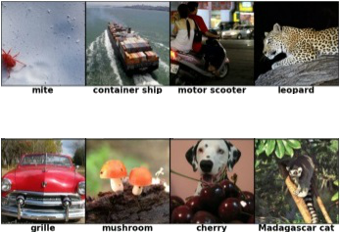
深度學習的興起
History of AI
1,000 種類
圖片數量：
訓練集：1.2 M 張
測試集：100 k 張

Slide 21
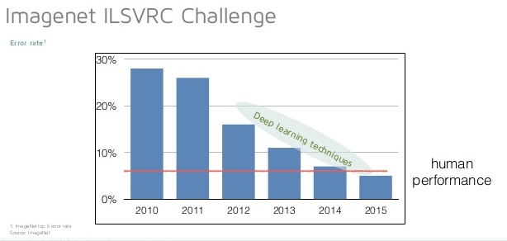
深度學習的興起
History of AI

Slide 22
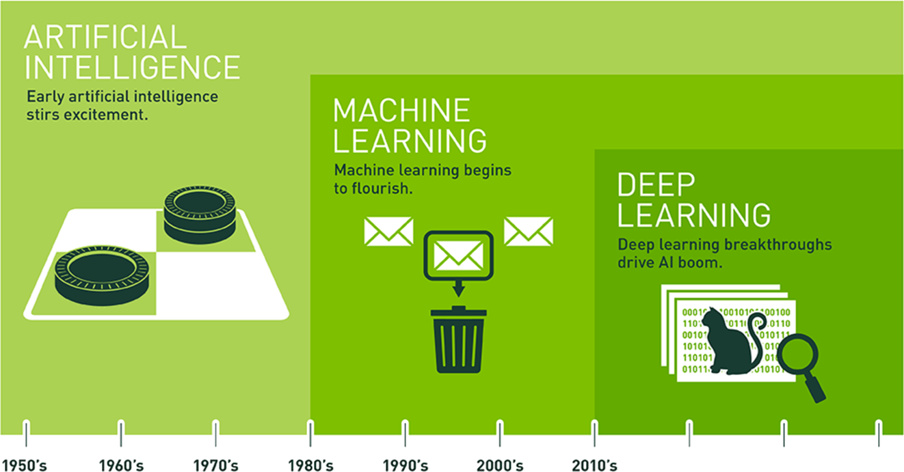
深度學習的興起
History of AI

Slide 23

3
人工智慧的應用Application of AI

Slide 24
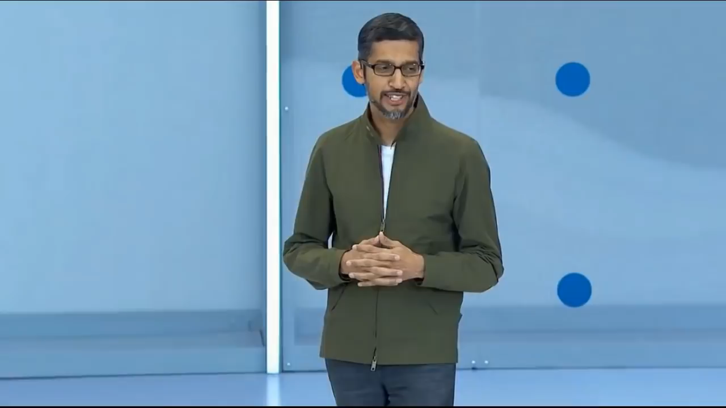
人工智慧的應用
Application of AI
Google Duplex
https://www.youtube.com/watch?v=D5VN56jQMWM

Slide 25
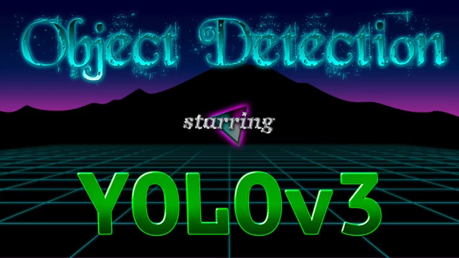
人工智慧的應用
Application of AI
YOLO ( You only look once )
https://www.youtube.com/watch?v=MPU2HistivI

Slide 26
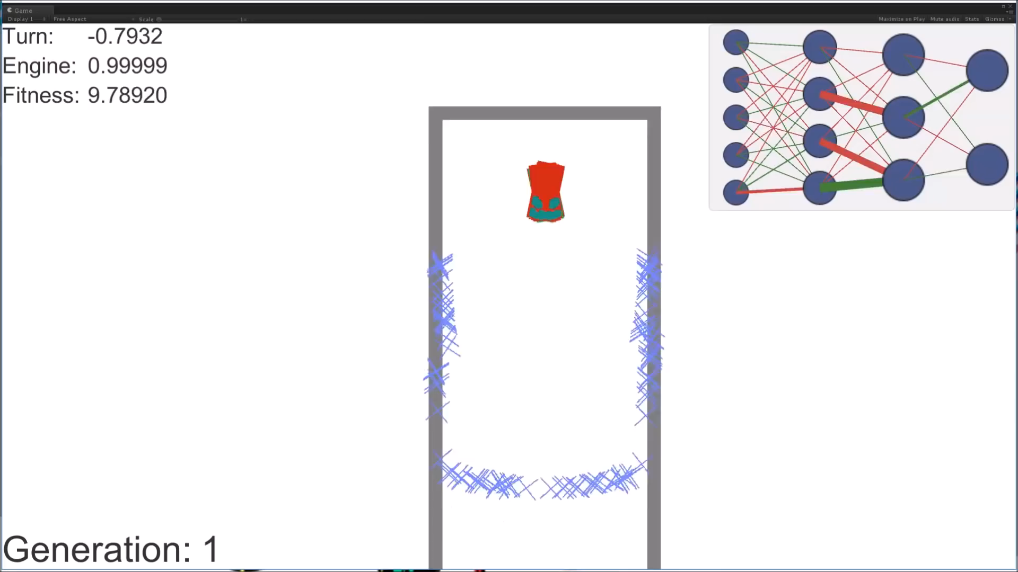
人工智慧的應用
Application of AI
Deep Learning Car
https://www.youtube.com/watch?v=Aut32pR5PQA

Slide 27

人工智慧的應用
Application of AI
生成對抗網路 (Generative Adversarial Network, GAN)
https://www.youtube.com/watch?time_continue=5&v=9reHvktowLY

